Slide 1
Anexo I
Setembro de 2024

Slide 2
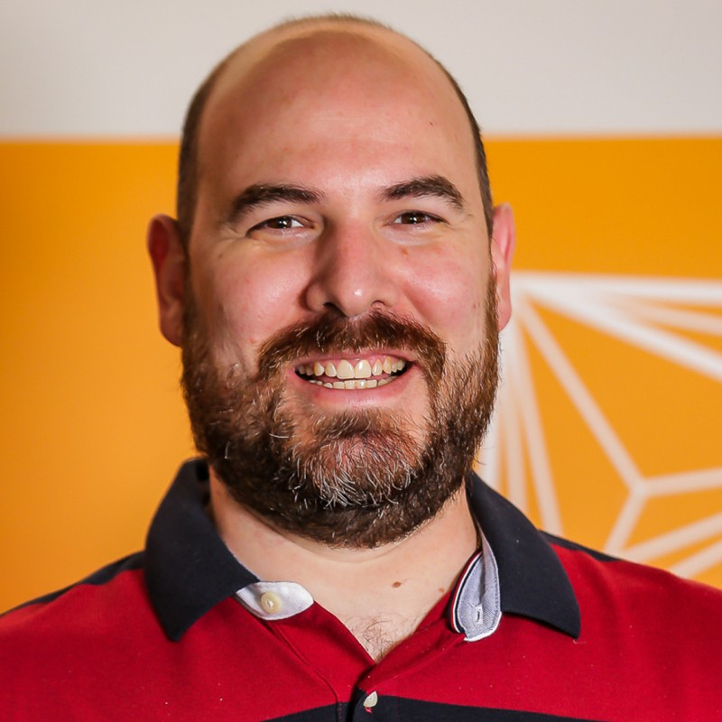
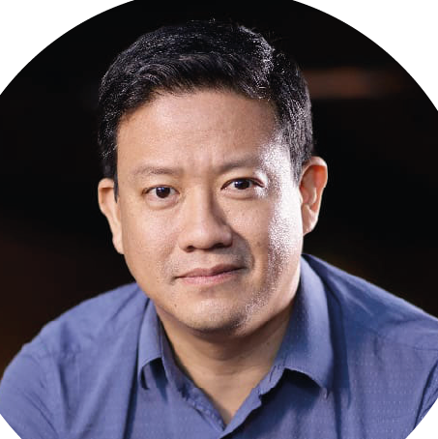
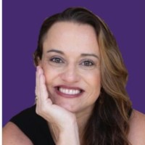
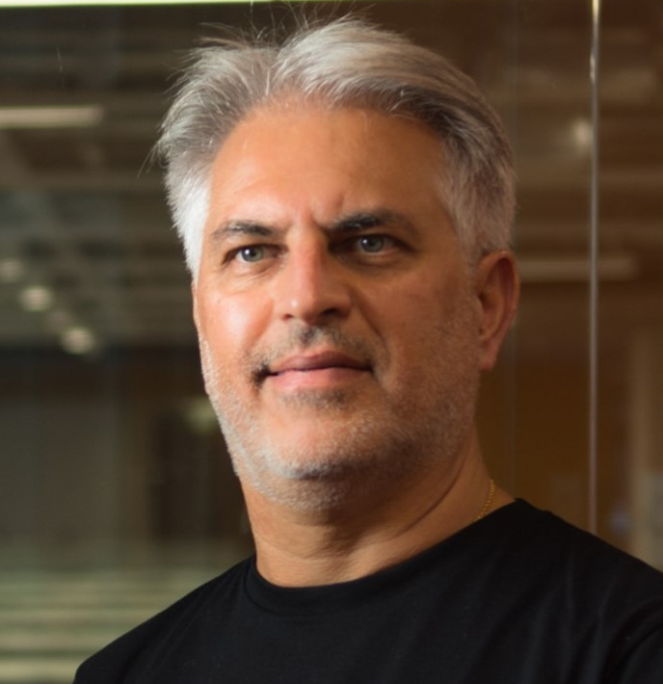
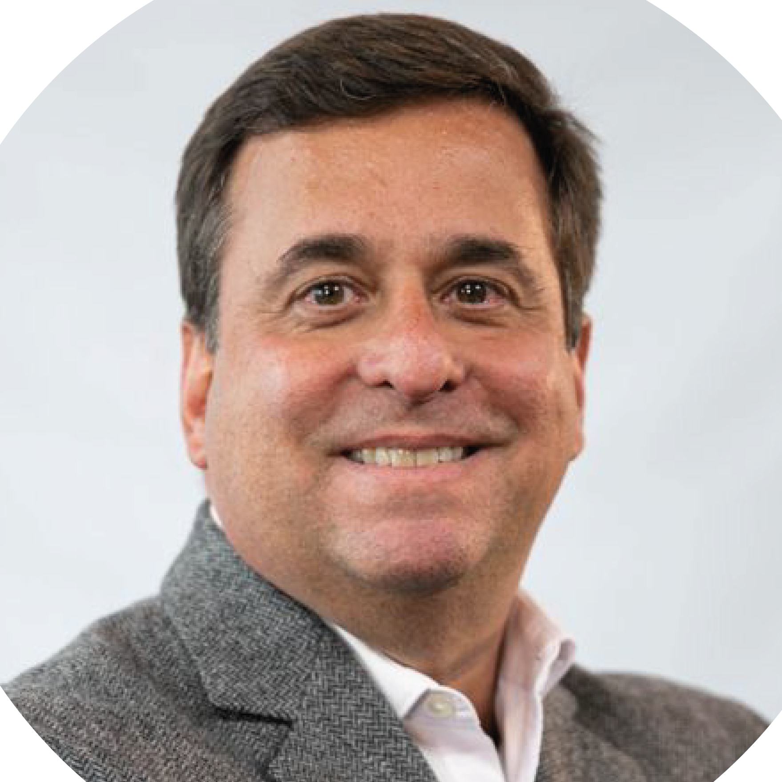
Estrutura Organizacional
Setembro de 2024
Alexandre Binnie Supte. Auditoria
Felix Cardamone CEO
Reporte ao Conselho
Flávio Guimarães VP Sustentação de Negócios
João Consiglio VP Produtos e Comercial
Danilo Herculano Supte. RI M&A
Arthur Sargo Supte. Comercial Empresas
Rosângela Kichimoto
Supte Créd. Atacado
Pedro Pontes Ger. Exec. Planej Comercial
Carlos André Hermesindo Dir. de Finanças
Luciana Buchmann Dir. Jurídico
Roberto Fonseca Dir. Tesouraria e Captação
Ricardo Takeyama Dir. Crédito PF, Cobrança e Dados
Andrea Milan Dir. Pessoas, Gestão e ASG
Eduardo Vasconcelos. Op, Clientes e Tecnologia
Felice Napolitano Dir. de Riscos Integrados
Edilson Jardim Dir. Comercial
Lauro Leite Dir. Produtos, Digital e CX
Emerson Jezuíno Ger. Exec. Contábil Fiscal
Eduardo Fiorucci Supte. Jurídico Massificado
Fernando Borges Supte. Mesa Clientes
Bruno Souza Supte Políticas Crédito
Mariana Pizzo
Supte Consultoria Interna e Cultura
Fábio Magalhães Supte. Clientes
Humberto Guimarães Supte. Seg. Inform
Gustavo Quites Supte. Comercial Corban e help!
Fabio Lins Supte de Produtos
Eudes Martins Ger. Exec. Planejamento e Pricing
Ricardo Andreassa Supte. Rel Instituc.
Flávio Serrano Economista Chefe
Renato Luchetta Supte. de Cobrança
Rosana Aguiar Supte. ASG
Carmem Duarte
Supte. Ops Varejo e Facilities
Rodrigo Villalobos Supte. Riscos
Antônio Avila Ger. Exec. Agências
Márcio Miranda Supte. Produtos Cartões
Beatriz Mello Ger. de Compras
Fábio Valente Ger. Exec. Jur Cont Estratégico
Thiago Torquatto Supte. Tesouraria
Ana Maura Correa Ger. Exec Rem, Folha. Benefícios, Orçamento e Metas
Priscila Martinez
Supte Gov TI e Ops
Maria Campos Ger. Exec. Compli. e Cont. Internos
Felipe Castanheira Ger. Exec. Comercial CB
Rafael Carelli Supte. B2C e Banco Digital
Daniel Karam Ger. Exec. Merc de Capitais
Paula Ribeiro Ger. Marketing
Maria Evangelista Supte Ops Atacado
Juliano Seixas Ger. Exec. Prevenção à Fraude
Thiago Calil Ger. Exec. Vendas Diretas + CRM
Bruno Macedo Ger. Design
Flávio Felício
Ger. Exec de Captação
Loris Fernandes Coord. Recursos Humanos
Cintia Calmon Supte. Desenvolvimento
Jessica Pauleto Ger. Mkt. Produto
Everton Sims Supte. Infraestrutura
Paulo Felipe Supte. Gov, e. Arquitetura
André Mattos Supte de Dados

Slide 3
R E L A Ç Ã O D E S I N D I C A T O S
RELAÇÃO DE SINDICATOS | QUANTIDADE
SIND DOS EMP EM ESTAB.BANCARIOS DE S.PAULO | 907
SIND DOS EMP EM ESTAB.BANCARIOS DE BHTE | 259
SIND DOS EMP EM ESTAB.BANCARIOS DO R.JANEIRO | 28
SIND DOS EMP EM ESTAB.BANCARIOS DE RECIFE | 17
SIND DOS EMP EM ESTAB.BANCARIOS DE CURITIBA | 14
SIND DOS BANCARIOS DA BAHIA | 12
SIND DOS EMP EM ESTAB.BANCARIOS DE PORTO ALEGRE | 11
SIND EMPR.EST.BANCARIOS BRASILIA-DF | 10
SIND DOS EMP EM ESTAB.BANCARIOS NATAL-RN | 9
SIND DOS EMP EM ESTAB. BANCARIOS DO PARA | 9
SIND DOS EMP EM ESTAB.BANCARIOS CEARA | 9
SIND DOS BANCARIOS DE FLORIANOPOLIS | 8
SIND DOS BANCARIOS DE ALAGOAS | 8
SIND DOS EMP EM ESTAB. BANCÁRIOS EST AM | 8
SIND DOS EMP EM EST BANCARIOS NO ESTADO DA PARAIBA | 7
SIND DOS BANCARIOS DE ARACAJU-SE | 7
SIND DOS BANCARIOS DE GOIANIA | 6
SIND DOS BANCARIOS DE CAMPO GRANDE/MS | 6
SIND DOS BANCARIOS DO ESPIRITO SANTO | 5
SIND DOS BANCARIOS DE SAO LUIS | 5
SIND DOS BANCARIOS DO ESTADO DE TOCANTINS | 4
SIND DOS EMP EM ESTAB. BANCARIOS DE MATO GROSSO | 4
Total Geral | 1353
Notes:
3

